Slide 1
상속, 오버라이딩, 오버로딩 에 대하여
2019.10.08
홍철기

Slide 2
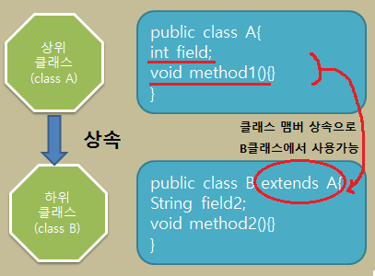
상속 (inheritance)
개요
기존의 클래스를 재사용하여 새로운 클래스를 작성하는 것이다.
구현 방법
새로 작성하려는 클래스 B, 상속 받고자 하는 기존의 클래스 A 라면
Class B extends A{ }
특징
생성자와 초기화 블록은 상속되지 않는다.
자손 클래스의 멤버 개수는 조상 클래스보다 항상 같거나 많다.
Notes:
1.상속이란?
부모가 자식에 재산이 물려주는 것처럼 상위 클래스에서 하위 클래스로 클래스의 맴버(인스턴스 메소드, 인스턴스 객체) 를 물려주는 것을 의미합니다.
상속 선언 - extends 상위클래스
위의 사진과 같이 extends 키워드와 상위 클래스를 선언하여 상속을 받을 수 있다.
특징
생성자와 초기화 블록은 상속되지 않고,
메소드, 인스턴스 객체 만 물려준다.
자손 클래스의 맴버 개수는 조상 크래스보다 항상 같거나 많다. 그 이유로는 자손 클래스는 조상 클래스의 맴버를 사용가능하지만 조상 클래스는 자손 클래스의 맴버를 사용 못하기 때문이다.;

Slide 3
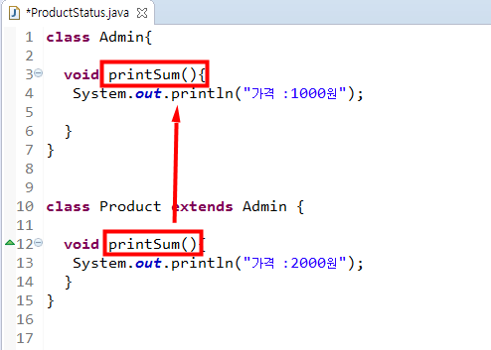
오버 라이딩(overriding)
개요
부모객체로부터 받은 메서드를 자식객체에서
{ } 내부를 재구성 하는 것이다.
규칙
오버 라이딩 하고자 하는 메서드가 상위 클래스에 존재 해야 한다.
이름이 같아야 한다.
매개변수가 같아야 한다.
반환 타입이 같아야 한다.
장점
하나의 코드로 여러 객체를 처리 할 수 있다는 장점
부모로부터 받은 메서드의 로직을 입맛에 맞게 변경
Notes:
부모객체로부터 받은 메소드를 자식객체에서 { } 내부를 재구성 하는 것이다.
즉, 오버라이딩된 메소드 호출 시 부모객체의 메소드가 아닌 자식객체의 메소드 호출시키는 거
사용 규칙으로는
오버 라이딩 하고자 하는 메서드가 상위 클래스에 존재 해야 한다.
이름이 같아야 한다.
매개변수가 같아야 한다.
반환 타입이 같아야 한다.
이와 같은 작업을 왜 하냐면
자식 클래스에서 내용을 변경해야 할 상황이 올 때 사용 할 수 있고 .
하나의 코드로 여러 객체를 처리 할 수 있다는 장점
부모로부터 받은 메서드의 로직을 입맛에

Slide 4
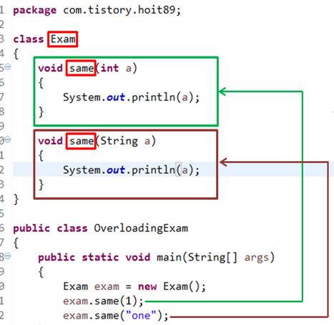
오버 로딩(overloading)
개요
같은 메서드라도 매개변수만 다르면 얼마든지 정의하고 사용할 수 있다
규칙
메서드 이름이 같아야 한다.
매개변수의 개수 또는 타입이 달라야 한다.
장점
메서드의 이름을 동일하게 만들어 프로그램의
가독성을 증가시킬 수 있다는 장점.
Notes:
개요로는
같은 메서드라도 매개변수만 다르면 얼마든지 정의하고 사용할 수 있다
즉 같은 클래스내에서 같은 이름의 메서드를 사용하는 것 인데
규칙으로는
메서드 이름이 같아야 한다.
매개변수의 개수 또는 타입이 달라야 한다.
왜 사용하냐면
실제로 개발을 하다보면 프로젝트가 커지고 여러사람과 공유하면서 개발하기 때문에
오버로딩을 사용하지 않으면 작성하는 사람이나 사용하는 사람이나 이름 짓기도 어렵고
알아보기도 힘이 들어서 효율성이 떨어집니다.
위와같은 이유로
메서드의 이름을 동일하게 만들어 프로그램의
가독성을 증가시킬 수 있다는 장점.
이 있습니다.

